Slide 1
Чернобыльская катастрофа
Notes:
Чернобыльская катастрофа - разрушение 26 апреля 1986 г. четвёртого энергоблока Чернобыльской АЭС, расположенной на территории Украинской ССР (Украина). Разрушение носило взрывной характер, реактор был полностью разрушен, и в окружающую среду было выброшено большое количество радиоактивных веществ. Авария расценивается как крупнейшая в своём роде за всю историю атомной энергетики, как по предполагаемому количеству погибших и пострадавших от её последствий людей, так и по экономическому ущербу. Для ликвидации последствий были мобилизованы значительные ресурсы, более 600 тысяч человек участвовали в ликвидации последствий аварии.

Slide 2
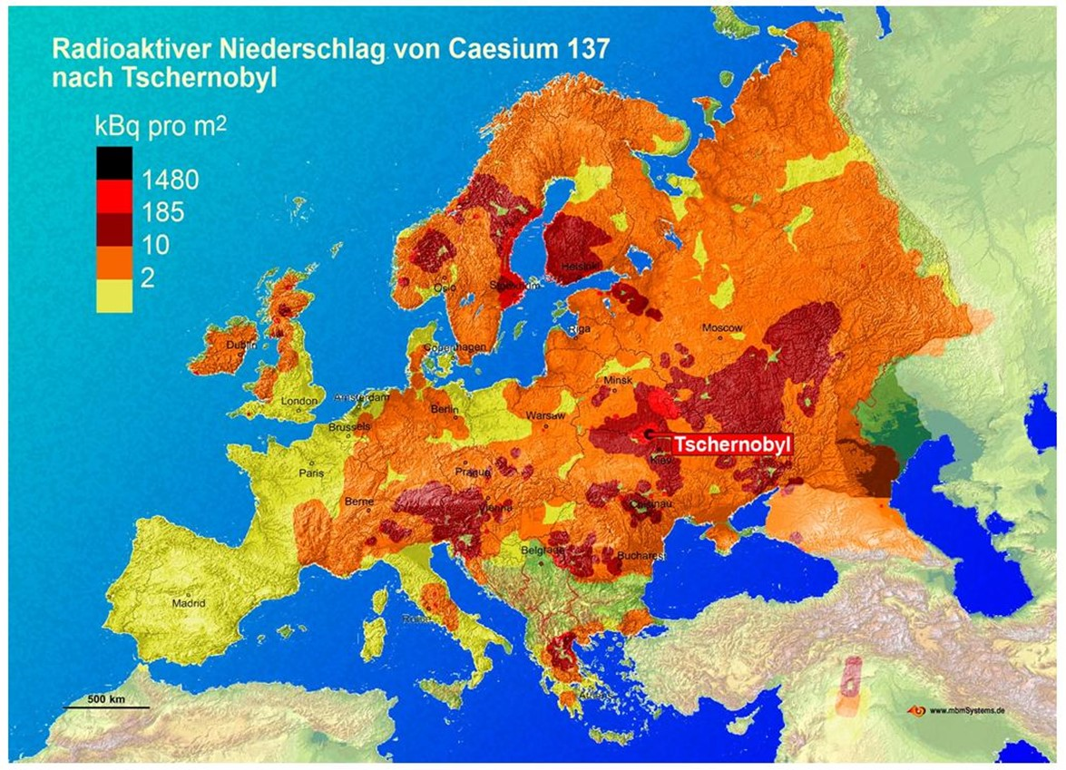
Notes:
В отличие от бомбардировок Хиросимы и Нагасаки, взрыв напоминал очень мощную «грязную бомбу» - основным поражающим фактором стало радиоактивное заражение.
Облако, образовавшееся от горящего реактора, разнесло различные радиоактивные материалы, и прежде всего радионуклиды йода и цезия, по большей части территории Европы. Наибольшие выпадения отмечались на значительных территориях в Советском Союзе, расположенных вблизи реактора и относящихся теперь к территориям Белоруссии, Российской Федерации и Украины. Чернобыльская авария стала событием большого общественно-политического значения для СССР. Всё это наложило определённый отпечаток на ход расследования её причин. Подход к интерпретации фактов и обстоятельств аварии менялся с течением времени, и полностью единого мнения нет до сих пор.

Slide 3
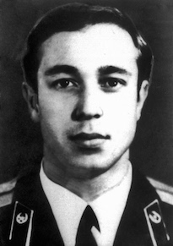
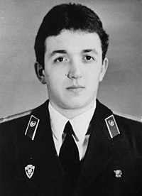
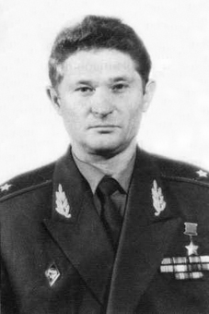
Владимир Павлович Правик
Виктор Николаевич Кибенок
Леонид Петрович Телятников
Notes:
Непосредственно во время взрыва на четвёртом энергоблоке погиб только один человек. Впоследствии у 134 сотрудников ЧАЭС и членов спасательных команд, находившихся на станции во время взрыва, развилась лучевая болезнь, 28 из них умерли в течение следующих нескольких месяцев.
В 1 час 24 минуты ночи на пульт дежурного ВПЧ-2 по охране ЧАЭС поступил сигнал о возгорании. К станции выехал дежурный караул пожарной части (на ЗИЛ-131), который возглавлял лейтенант внутренней службы Владимир Павлович Правик. Из Припяти на помощь выехал караул 6-й городской пожарной части, который возглавлял лейтенант Виктор Николаевич Кибенок. Руководство тушением пожара принял на себя лейтенант В.П. Правик. Чуть позже, к месту катастрофы прибыл, находящийся в отпуске, начальник пожарной части майор Л.П. Телятников.

Slide 4
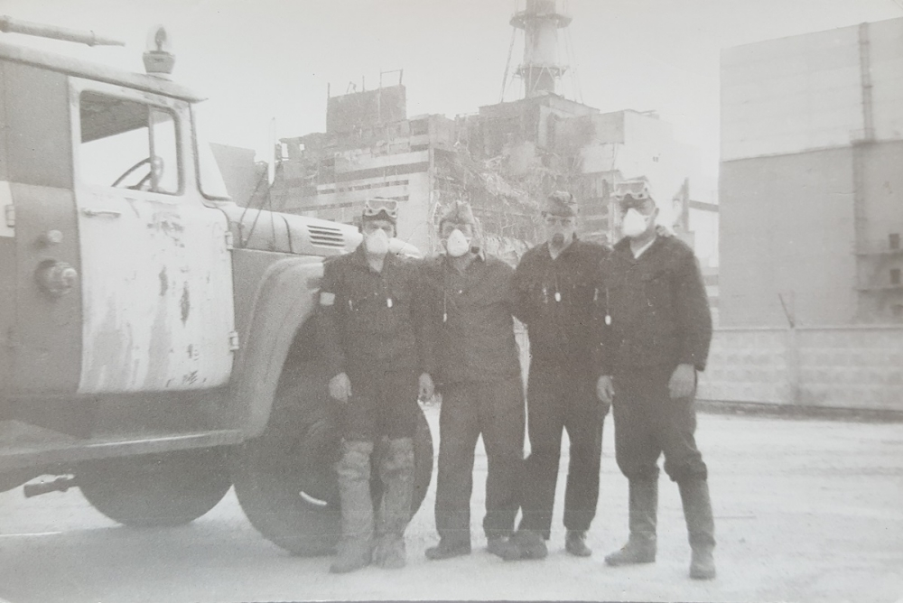
Пожарники ЧАЭС
Notes:
Оперативные и самоотверженные действия 28 бойцов и командиров пожарной охраны, первыми принявших огненно-радиационный удар, сумели предотвратить мировую экологическую катастрофу, не допустив перехода огня на смежные энергоблоки, на машинное отделение. Были вызваны дополнительные подкрепления из Киева и близлежащих областей (по пожару № 3). Из средств защиты у пожарных были только брезентовая роба (боёвка), рукавицы, каска. Звенья ГДЗС были в противогазах КИП-5. Из-за высокой температуры пожарные сняли их в первые минуты. К 4 часам утра пожар был локализован на крыше машинного зала, а к 6 часам утра был затушен. Всего принимало участие в тушении пожара 69 человек личного состава и 14 единиц техники.
Наличие высокого уровня радиации было достоверно установлено только к 3:30, так как из двух имевшихся приборов на 1000 Р/ч один вышел из строя, а другой оказался недоступен из-за возникших завалов. Поэтому в первые часы аварии были неизвестны реальные уровни радиации в помещениях блока и вокруг него. Неясным было и состояние реактора. Была версия, что реактор цел и нужно его охлаждать.

Slide 5
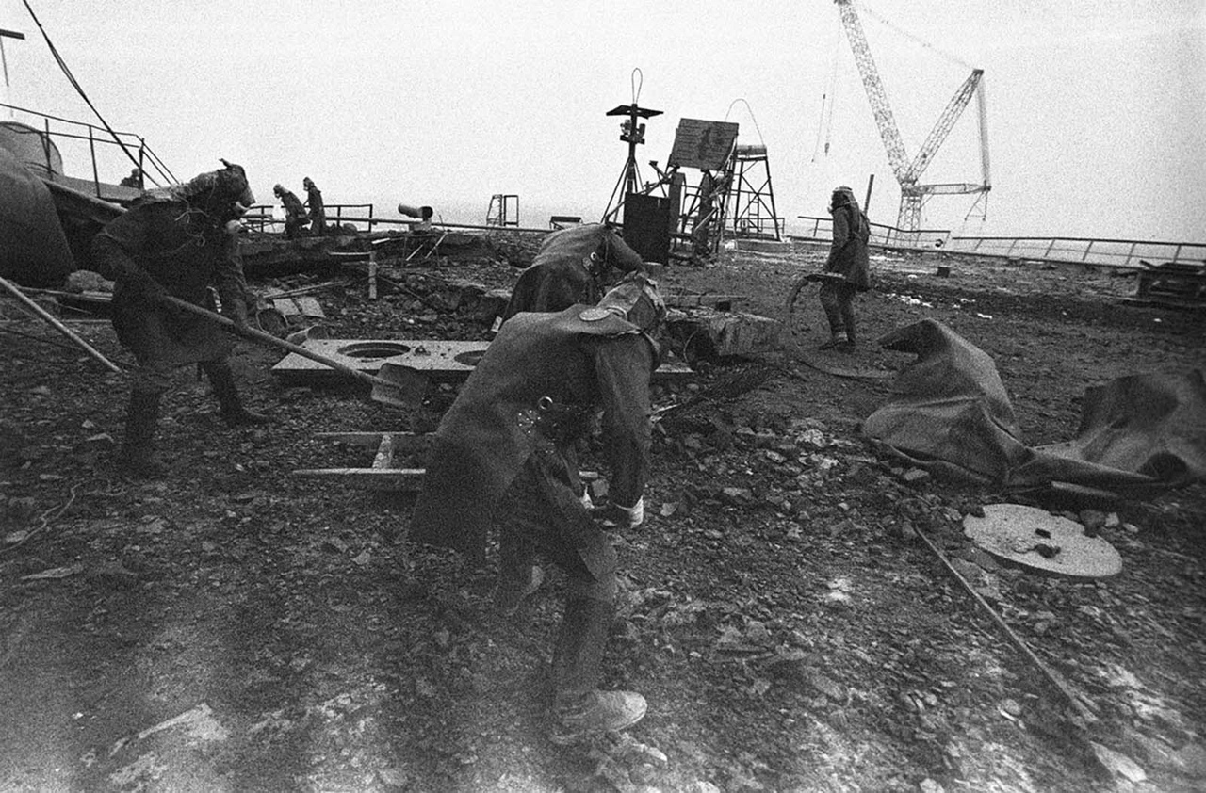
Ликвидаторы расчищают крышу энергоблока Чернобыльской АЭС
Notes:
Пожарные не дали огню перекинуться на третий блок (у 3-го и 4-го энергоблоков единые переходы). Вместо огнестойкого покрытия, как было положено по инструкции, крыша машинного зала была залита обычным горючим битумом. Примерно к 2 ч. ночи появились первые поражённые из числа пожарных. У них стала проявляться слабость, рвота, «ядерный загар». Помощь им оказывали на месте, в медпункте станции, после чего переправляли в городскую больницу Припяти. 27 апреля первую группу пострадавших из 28 человек отправили самолётом в Москву, в 6-ю радиологическую больницу. В первые часы после аварии, многие, по-видимому, не осознавали, насколько сильно повреждён реактор, поэтому было принято ошибочное решение обеспечить подачу воды в активную зону реактора для её охлаждения. Для этого требовалось вести работы в зонах с высокой радиацией. Эти усилия оказались бесполезны, так как и трубопроводы, и сама активная зона были разрушены. Другие действия персонала станции, такие как тушение очагов пожаров в помещениях станции, меры, направленные на предотвращение возможного взрыва, напротив, были необходимыми. Возможно, они предотвратили ещё более серьёзные последствия. При выполнении этих работ многие сотрудники станции получили большие дозы радиации, а некоторые даже смертельные.

Slide 6
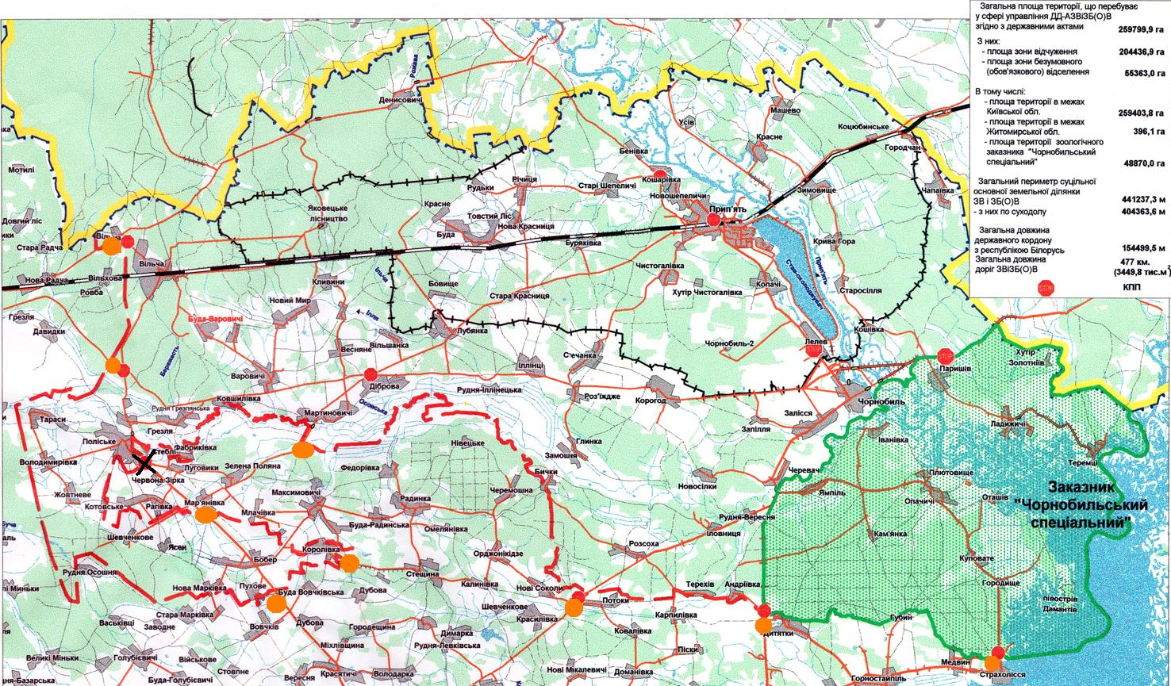
Карты зоны аварии Чернобыльской АЭС
Notes:
В результате аварии из сельскохозяйственного оборота было выведено около 5 млн га земель, вокруг АЭС создана 30-километровая зона отчуждения, уничтожены и захоронены (закопаны тяжёлой техникой) сотни мелких населённых пунктов. Загрязнению подверглось более 200 тыс. км², примерно 70% - на территории Белоруссии, России и Украины. Радиоактивные вещества распространялись в виде аэрозолей, которые постепенно осаждались на поверхность земли.

Slide 7
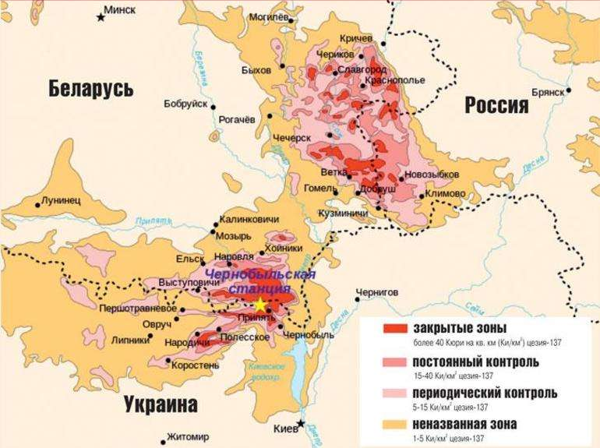
Карта радиоактивного загрязнения
Notes:
Благородные газы рассеялись в атмосфере и не вносили вклада в загрязнение прилегающих к станции регионов. Загрязнение было очень неравномерным, оно зависело от направления ветра в первые дни после аварии. Наиболее сильно пострадали области, находящиеся в непосредственной близости от ЧАЭС: северные районы Киевской и Житомирской областей Украины, Гомельская область Белоруссии и Брянская область России. Радиация задела даже некоторые значительно удалённые от места аварии регионы, например Ленинградскую область, Мордовию и Чувашию - там выпали радиоактивные осадки. Большая часть стронция и плутония выпала в пределах 100 км от станции, так как они содержались в основном в более крупных частицах. Иод и цезий распространились на более широкую территорию.

Slide 8
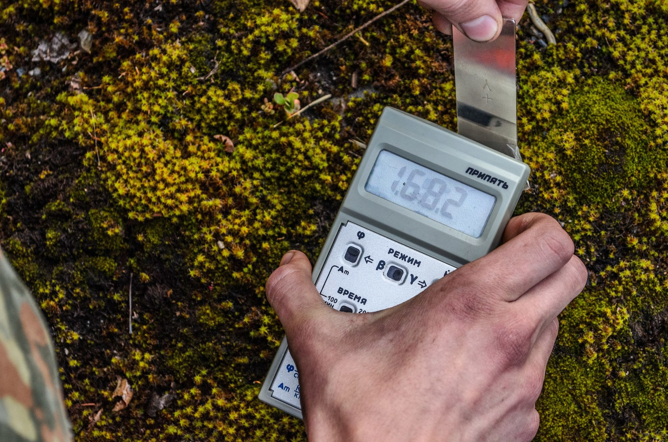
Notes:
Радиоактивный иод и теллур были опасны в первые недели после аварии, но сейчас наибольшую угрозу представляют изотопы стронция и цезия. Цезий-137 находится в поверхностном слое почвы и загрязняет растения, грибы, насекомых и животных. Плутоний и америций будут сохраняться в почве в течение сотен лет.
В городах опасные вещества накапливались на ровных поверхностях, но сейчас уровни радиации вернулись к фоновым значениям. В сельскохозяйственных областях радиоактивные вещества осаждались на листьях растений и траве, заражая травоядных животных. Сейчас радионуклиды поступают в сельскохозяйственные растения через корни, но уровни загрязнения значительно снизились. Однако в некоторых регионах (Гомельской и Могилёвской областям. в Белоруссии, Брянской области в России, Житомирской и Ровненской области на Украине) количество цезия в молоке может превышать допустимые значения.
Значительному загрязнению подверглись леса. Из-за того, что в лесной экосистеме цезий постоянно «рециркулирует», а не выводится из неё, уровни загрязнения лесных продуктов, таких как грибы, ягоды и дичь, остаются опасными. Уровень загрязнения рек и большинства озёр в настоящее время низкий. Однако в некоторых «замкнутых» озёрах, из которых нет стока, концентрация цезия в воде и рыбе ещё в течение десятилетий может представлять опасность.
Загрязнение не ограничилось 30-километровой зоной. Было отмечено повышенное содержание цезия-137 в лишайнике и мясе оленей в арктических областях России, Норвегии, Финляндии и Швеции.

Slide 9
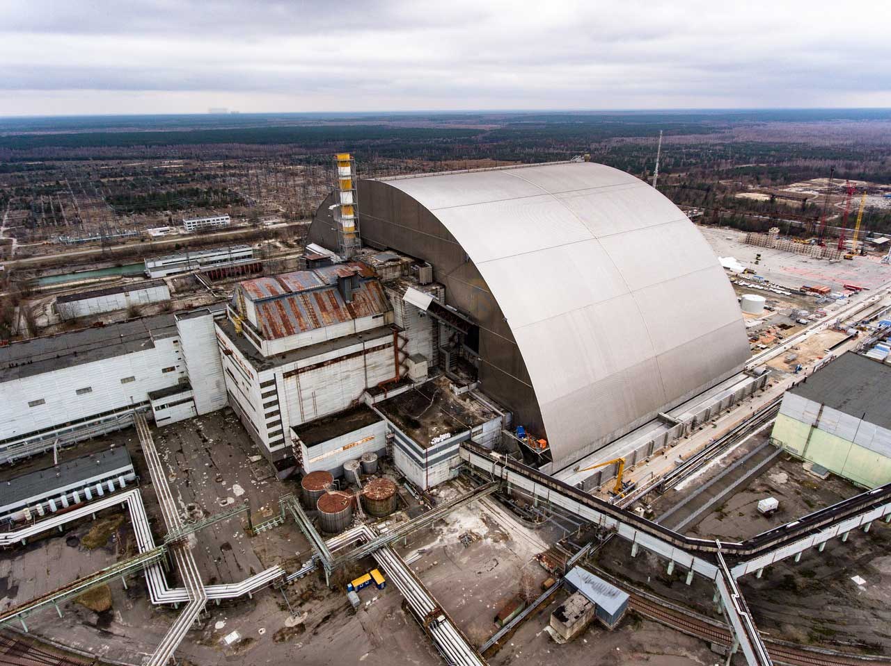
Notes:
Несвоевременность, неполнота и противоречивость официальной информации о катастрофе породили множество независимых интерпретаций. Иногда жертвами трагедии считают не только граждан, умерших сразу после аварии, но и жителей прилегающих областей, которые вышли на первомайскую демонстрацию, не зная об аварии. При таком подсчёте, чернобыльская катастрофа значительно превосходит атомную бомбардировку Хиросимы по числу пострадавших.
За мужество, героизм и самоотверженные действия, проявленные при ликвидации аварии, троим пожарным, присвоено высокое звание Героя Советского Союза - майору Л.П. Телятникову и лейтенантам В.С. Кибенку (посмертно) и В.П. Правику (посмертно).

